Slide 1

Střešní krytiny pro šikmé střechy
VYSOKÁ ŠKOLA TECHNICKÁ A EKONOMICKÁ V ČESKÝCH BUDĚJOVICÍCH
OBOR: KONSTRUKCE STAVEB
Autor bakalářské práce:
Lukáš Rieger, učo: 12065
Vedoucí bakalářské práce:
Ing. Jan Plachý, Ph.D.
Oponent bakalářské práce:
Ing. Oldřich Benda
06/2017

Slide 2
Osnova prezentace
Motivace a důvody k řešení daného problému
Cíl práce
Hypotézy
Použité metody
Dosažené výsledky a přínos práce
Závěrečné shrnutí
Doplňující dotazy vedoucího práce a oponenta

Slide 3
Motivace a důvody k řešení daného problému
Přesycený trh se stavebními materiály
Různé druhy materiálů – rozdílné vlastnosti – rozdílná vhodnost použití
Složitost rozhodovacího procesu výběru vhodné krytiny
Nemožnost kvalitativního výběru krytiny nezainteresovanými osobami
Riziko vzniku chybných rozhodnutí – zvýšené náklady
Přesvědčení o snaze investora aplikovat druh krytiny nejvhodnější pro jeho střešní konstrukci

Slide 4
Cíl práce
Zpracování schéma rozhodovacího procesu pro výběr nejvhodnější střešní krytiny
    Šikmé a strmé střechy
    Rodinné a bytové domy
Praktická aplikace výběru krytiny na konkrétní střeše
    Rozhodovací proces
    Multikriteriální analýza

Slide 5
hypotézy
Nejvíce respondentů by si při výběru krytiny nechala poradit od projektanta a pokrývače či pokrývačské firmy.
Většina respondentů netrvá na určitém druhu krytiny, nýbrž by aplikovala krytinu, která je pro jejich střechu nejvhodnější.
Bez dalších kritérií výběru by nejvíce respondentů volilo keramickou krytinu.
Většinu respondentů při výběru typu krytiny nejvíce ovlivní cena za její provedení.
Majoritní část respondentů by pro pokládku krytiny volila odbornou firmu.

Slide 6
Použité metody
Sběr dat
    Analýza dokumentů – zisk informací z různých zdrojů
    Dotazníkové šetření – sběr názorů mezi laickou a odbornou veřejností
Zpracování a vyhodnocování dat
    Komparace – nastudovaná fakta a veřejné mínění
    Analýza – dotazníkové šetření, vyvození závěrů
    Dedukce – odvození zjištěných poznatků a jejich aplikace při tvorbě rozhodovacího schématu, ověření jeho funkčnosti

Slide 7
Dosažené výsledky a přínos práce

Slide 8
Teoretická část práce
Úvod do šikmých střech
Charakteristika všech typů krytin pro dané střechy
Členění dle materiálu
Historie, výroba, specifikace, výrobci na CZ trhu, montáž, typy krytin v sortimentu, výhody / nevýhody / chyby návrhu a realizace
KERAMICKÁ BOBROVKA
KERAMICKÝ PREJZ
KERAMICKÁ DRÁŽKOVANÁ TAŽENÁ
KERAMICKÁ DRÁŽKOVANÁ RAŽENÁ SPOJITÁ VODNÍ DRÁŽKA
KERAMICKÁ DRÁŽKOVANÁ RAŽENÁ PŘERUŠENÁ VODNÍ DRÁŽKA
KERAMICKÁ VLNOVKA
BETONOVÁ S VYVÝŠENOU BOČNÍ DRÁŽKOU
BETONOVÁ SE SNÍŽENOU BOČNÍ DRÁŽKOU
BETONOVÁ BOBROVKA
VLÁKNOCEMENTOVÁ MALÝ FORMÁT
VLÁKNOCEMENTOVÁ VELKÝ FORMÁT
BITUMENOVÝ PÁS
BITUMENOVÝ ŠINDEL
PLECHOVÉ PROFILOVANÉ
PLECHOVÉ FALCOVANÉ
PLECHOVÉ MALOFORMÁTOVÉ
PLASTOVÉ ŠABLONY
PLASTOVÉ ŠINDELE
PLASTOVÉ TAŠKY

Slide 9
Dotazníkové šetření
Rozřešení stanovených hypotéz
Nastavení kritérií diagramu rozhodovacího procesu
I. fáze – pouze laická veřejnost (32 respondentů)
II. fáze – včetně odborné veřejnosti (dalších 18 respondentů)
Pro potřeby práce brán v potaz celkový výsledek (50 respondentů)

Slide 10
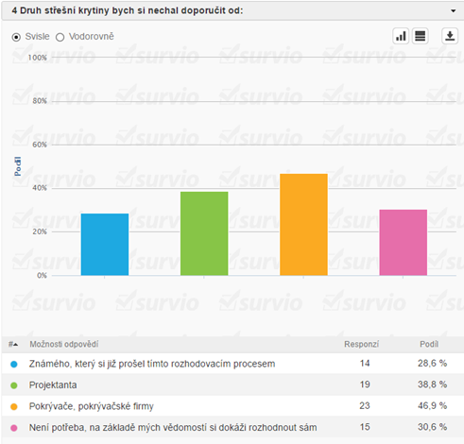
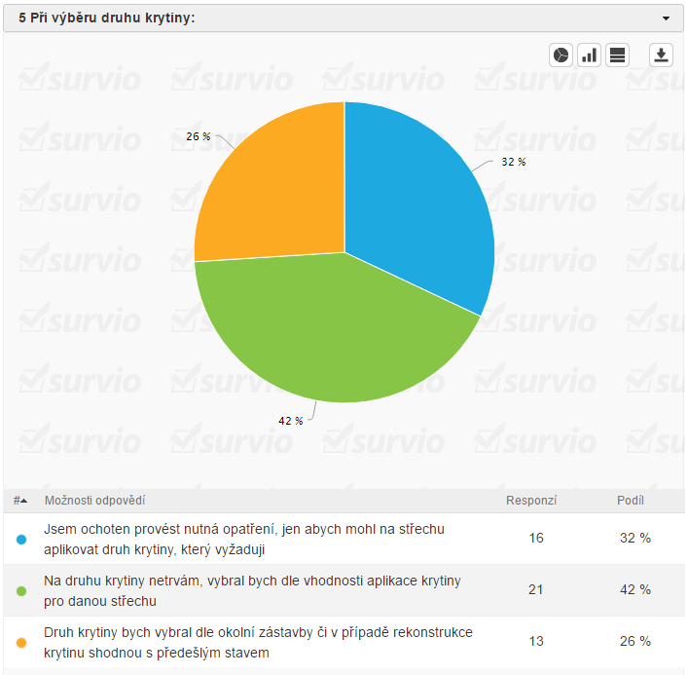
Dotazník -x- hypotézy
Nejvíce respondentů by si při výběru krytiny nechala poradit od projektanta a pokrývače či pokrývačské firmy.
PROKÁZÁNO
Z více zdrojů, pozitivní smýšlení druhé nejpočetnější skupiny investorů
Většina respondentů netrvá na určitém druhu krytiny, nýbrž by aplikovala krytinu, která je pro jejich střechu nejvhodnější.
PROKÁZÁNO
Jeden z důvodů vzniku rozhodovacího diagramu

Slide 11
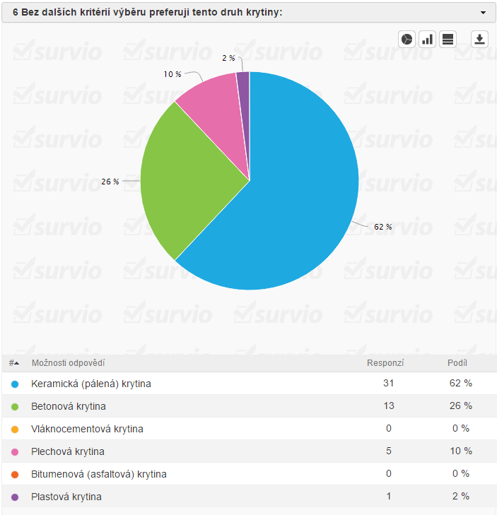
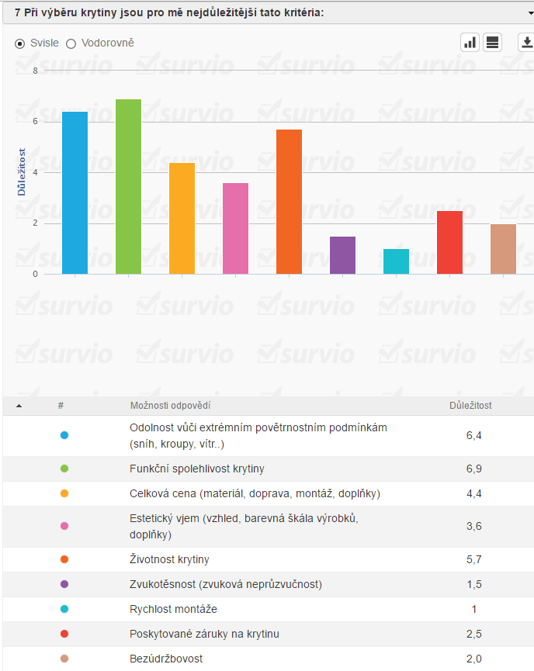
Dotazník -x- hypotézy
Bez dalších kritérií výběru by nejvíce respondentů volilo keramickou krytinu.
    PROKÁZÁNO
Tradice taškových krytin, neznalost výhod ostatních typů krytin
Většinu respondentů při výběru typu krytiny nejvíce ovlivní cena za její provedení.
VYVRÁCENO
Cena nízké umístění, funkčnost vysoké, paradox vůči preferovanému typu krytiny

Slide 12
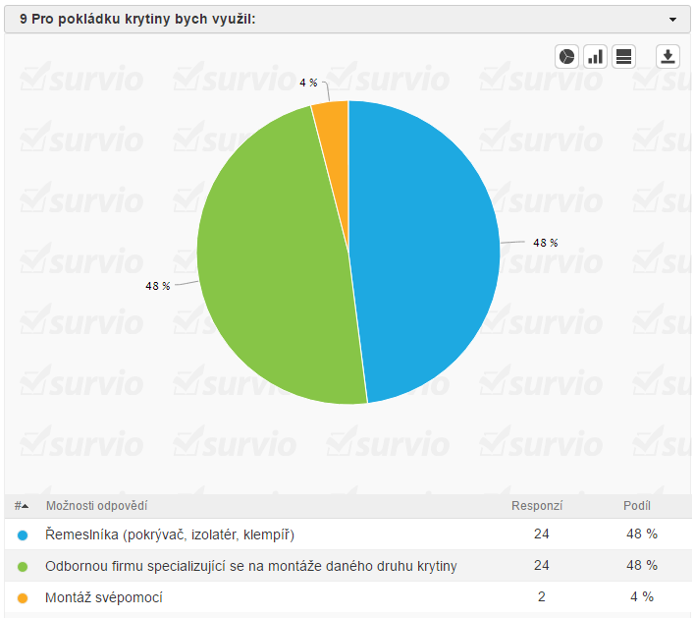
Dotazník -x- hypotézy
Majoritní část respondentů by pro pokládku krytiny volila odbornou firmu.
ČÁSTEČNĚ PROKÁZÁNO
Dva typy investorů, odborná firma, řemeslník (odbornost?)

Slide 13
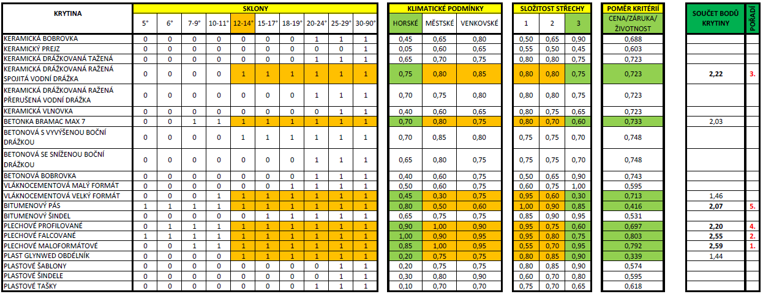
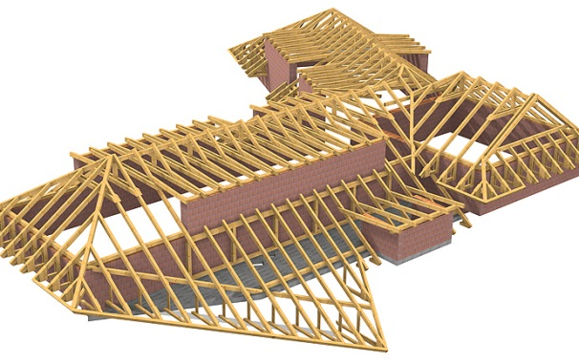
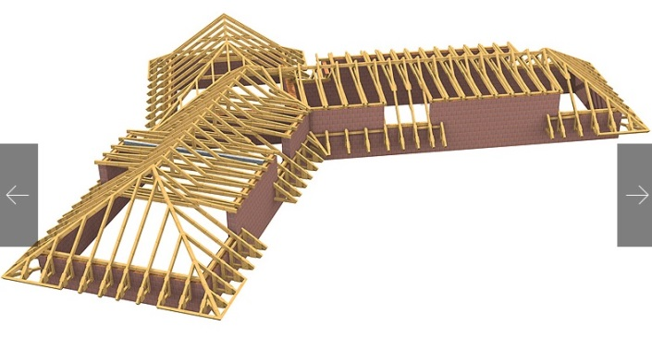
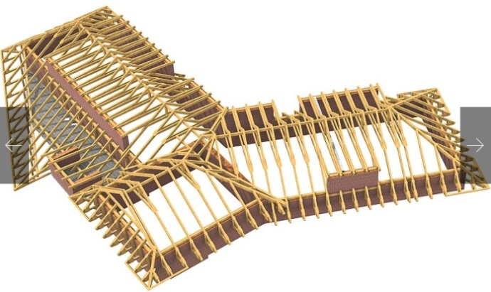
Diagram Rozhodovacího procesu
DEMONSTRACE FUNKČNOSTI NA MODELOVÉ SITUACI
Jamné nad Orlicí, MSK 12°, 600 m.n.m., VII. sněhová a IV. větrná oblast
Zdroj: Krov - reference [online]. ČR [cit. 2017-04-14]. Dostupné z: http://www.strechy-novak.cz/vyroba-cnc-krovu

Slide 14
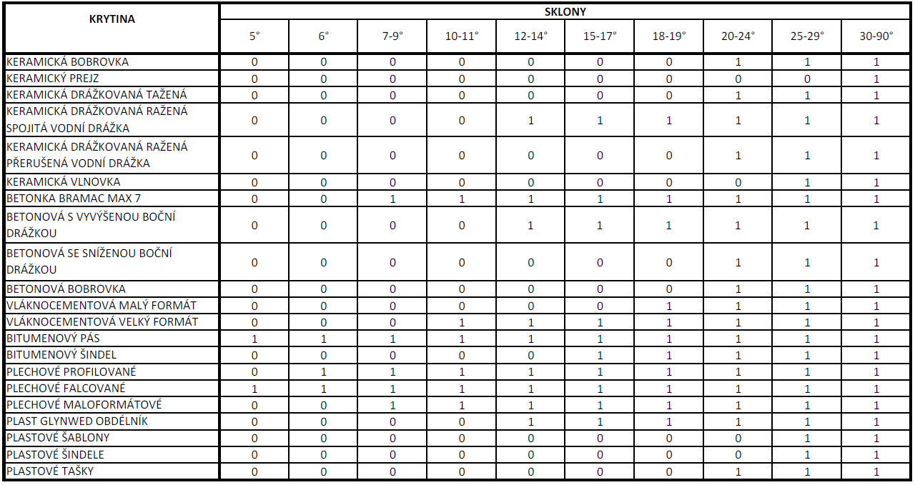
Diagram Rozhodovacího procesu
Návaznost na ot. 8 – dle sklonu, místních podmínek, tvaru střechy
Otázka 7 – poměr cena/záruka/životnost
SKLONY
Včetně MSK
V rámci šikmých a strmých střech (falc, asfalt)

Slide 15
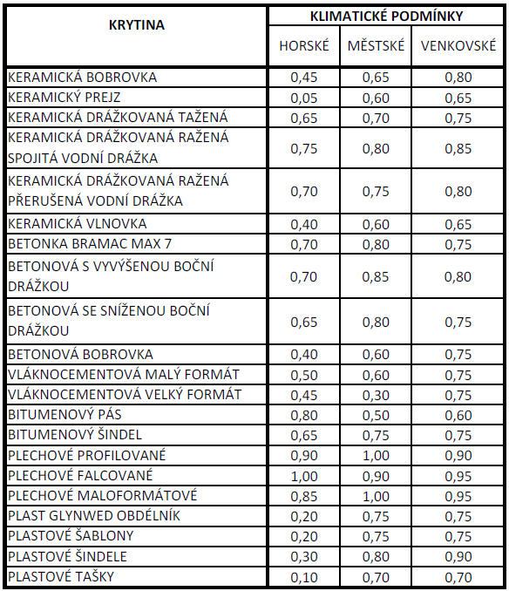
Diagram Rozhodovacího procesu
KLIMATICKÉ PODMÍNKY
Dle vhodnosti typu krytiny do daného prostředí
Horské – nízké teploty, výkyvy teplot, srážkové úhrny, nápor větru
Městské – malý nápor větru, chemický spad
Venkovské – rozptyl teplot, sání větru, biologický spad
Vyšší pevnost – sjíždění sněhu
Hrubší povrch – nesjíždění sněhu
Hladký povrch – neulpívání spadu
Nenasákavost – mrazuvzdornost
Malá křehkost – pevnost v detailech
Nízká hmotnost – zatížení nosné konstrukce
Vyšší hmotnost – odolnost vůči sání větru

Slide 16
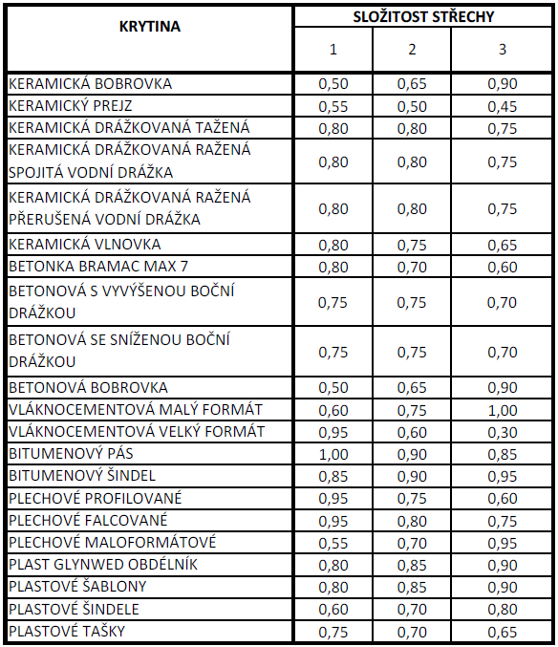
Diagram Rozhodovacího procesu
TVAR STŘECHY
1 – jednoduchý půdorys, prostupuje pouze komín, větrací potrubí
2 – půdorys L, T, U (nároží, úžlabí), prostupující kce viz. kat. 1
3 – půdorys kat. 2, doplňkové kce (vikýře, střešní okna apod.)
Jednoduchý tvar – větší formáty krytiny
Složitější tvar – menší formáty jinak větší odpad, flexibilnější krytiny

Slide 17
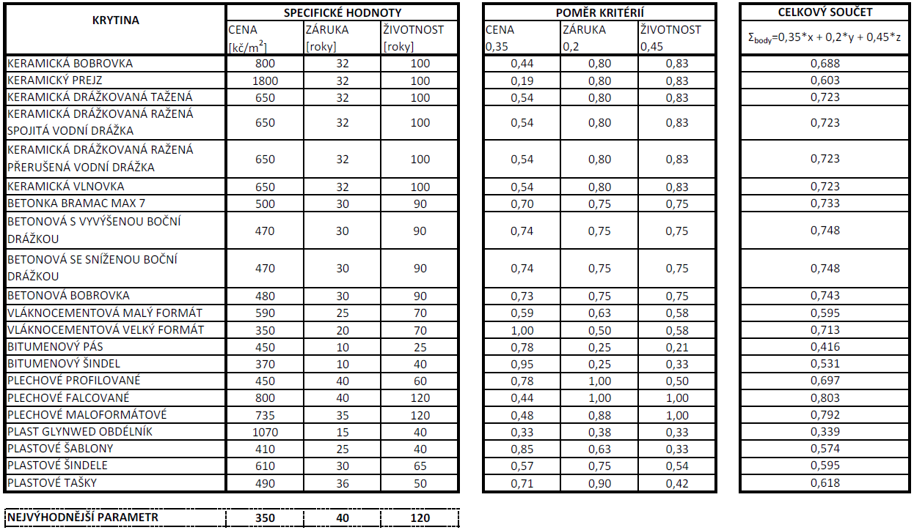
Diagram Rozhodovacího procesu
POMĚR CENA/ZÁRUKA/ŽIVOTNOST
Specifika v poměru ku nejvýhodnějšímu parametru
Poměr kritérií dle bodů z dotazníku (4,4/12,6; 2,5/12,6; 5,7/12,6)
Celkový součet přenásobením a sečtením

Slide 18
Diagram Rozhodovacího procesu
DEMONSTRACE FUNKČNOSTI NA MODELOVÉ SITUACI
Jamné nad Orlicí, MSK 12°, 600 m.n.m., VII. sněhová a IV. větrná oblast
Zdroj: Krov - reference [online]. ČR [cit. 2017-04-14]. Dostupné z: http://www.strechy-novak.cz/vyroba-cnc-krovu

Slide 19
Závěrečné shrnutí
Zjednodušení rozhodovacího procesu výběru nejvhodnější krytiny pro danou střešní konstrukci
Vytvoření metodiky
Systematizace rozhodovacího procesu
Multikriteriální analýza s vazbou na veřejné mínění

Slide 20
Doplňující dotazy vedoucího práce
„Jak byste po znalosti výsledků dotazníku upravil dotazník pro další šetření?“
    Vynechání některých zanedbatelných odpovědí (ot. 7, 8)
    Rozdělení některých pojmů na více možností (ot. 7)
    Rozšíření blanketu mezi více respondentů (stovky responzí)

Slide 21
Doplňující dotazy oponenta práce
„Vzhledem ke skladbě respondentů, jaké kritérium má podle vás největší váhu v rozhodování a proč?“
    Funkční spolehlivost krytiny (nasákavost, mrazuvzdornost, odolnost vůči hnanému dešti, tlakové vodě)
    Odolnost vůči extrém. povětrnost. podmínkám (vítr, kroupy, sníh)
    Cena, záruka, životnost
    Rychlost montáže
„Je předpoklad, že po provedení možného šetření s větším počtem, řekněme techničtějších respondentů, by se změnily výsledky, pokud ano, kterým směrem?“
    Vyšší promítnutí ceny v diagramu – omezení plechových krytin v popředí

Slide 22
Děkuji za pozornost

